Slide 1
Suomalainen koulujärjestelmä ja koulunkäynnin tuki
Tervetuloa iltakahveille!
Aika ja paikka

Slide 2
Ohjelma
18–18.15 Kahvi
18.15–18.40 Suomalainen koulujärjestelmä ja koulunkäynnin tuki
Suomalainen koulujärjestelmä
Tukimuodot peruskoulussa
Opiskelu alakoulussa
Opiskelu yläkoulussa
Tärkeitä lyhenteitä
18.40–19.05 Ryhmäkeskustelut
19.05–19.25 Keskustelujen purku
Notes:
Aikataulu on viitteellinen ja tilaisuuskohtainen

Slide 3
Suomalainen koulujärjestelmä
Varhaiskasvatus
Esiopetus (6–vuotiaat)
Yleissivistävä perusopetus (7–15 -vuotiaat)
Toisen asteen koulutus
Korkea-asteen koulutus
Aikuiskoulutus
Notes:
Varhaiskasvatus (pääsääntöisesti ennen oppivelvollisuuden alkamista)
Esiopetus (pääsääntöisesti oppivelvollisuutta edeltävänä vuonna)
Yleissivistävä perusopetus (peruskoulu 9 vuotta)
Toisen asteen koulutus (ammatillinen- ja lukiokoulutus)
Korkea-asteen koulutus (ammattikorkeakoulut ja yliopistot)
Aikuiskoulutus (kaikilla koulutusasteilla)

Slide 4
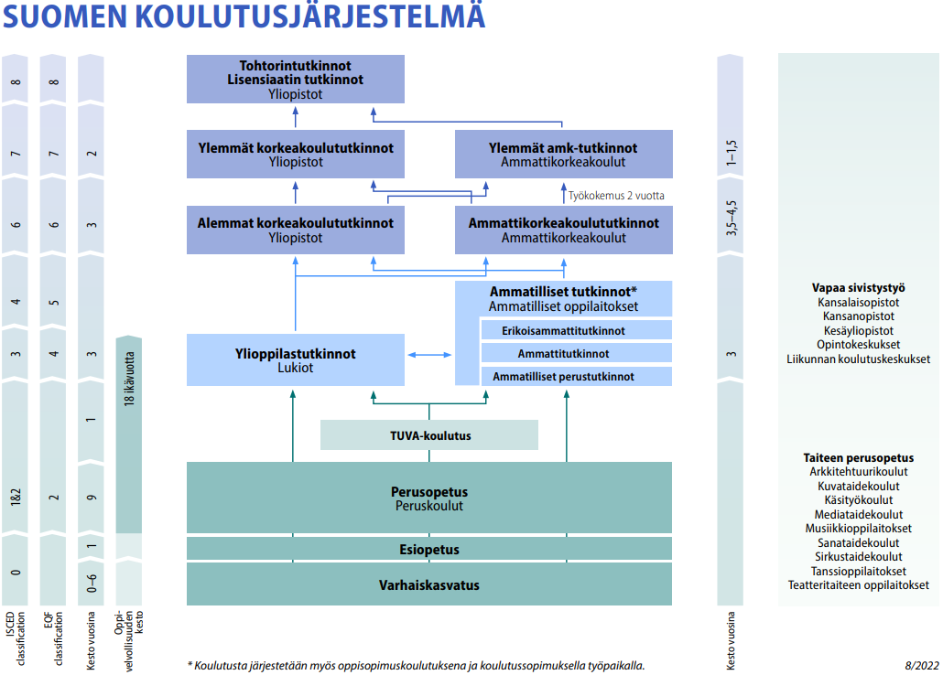

Slide 5
Tukimuodot peruskoulussa
Tukea annetaan tarvittaessa.
Yhteistyön tärkeys oppilaan, huoltajan ja koulun kanssa.
Tuki on joustavaa, suunniteltua ja tarpeen mukaan muuttuvaa.
Tukimuotoja käytetään yksittäin tai yhdessä toisiaan täydentäen.
Tukea annetaan niin kauan kuin se on tarpeellista.
Notes:
Oppilaan tilannetta tulee seurata, ja aloittaa tuen antaminen heti, kun siihen ilmenee tarvetta.
Yhteistyö oppilaan ja huoltajan kanssa on tärkeää sekä tarpeiden selvittämisen että tuen suunnittelun ja onnistuneen toteuttamisen kannalta.
Mitä varhaisemmassa vaiheessa oppilaalle järjestetään tarvittavaa tukea, sitä paremmin voimme estää ongelmien ja haasteiden kasaantumisen.
Myös vanhemmat voivat olla yhteydessä opettajaan, jos he huomaavat lapsellaan haasteita esimerkiksi koulutehtävissä tai käyttäytymisessä.
Oppilaan saaman tuen tulee olla joustavaa, pitkäjänteisesti suunniteltua ja tuen tarpeen mukaan muuttuvaa. Tukea voidaan tarvittaessa vähentää tai lisätä.
Tukimuotoja käytetään sekä yksittäin että yhdessä toisiaan täydentävinä.
Tukea annetaan niin kauan ja sen tasoisena kuin se on tarpeellista.

Slide 6
Kolmiportainen tuki
Tuettu koulutie
Kolmiportainen tuki
Notes:
Katsotaan ensin lyhyt video kolmiportaisesta tuesta.
Sen jälkeen käymme tarkemmin läpi kaikkia kolmea tuen porrasta.

Slide 7
Kolmiportainen tuki
Notes:
Oppimisen ja koulunkäynnin tuen kolme tasoa ovat yleinen, tehostettu ja erityinen tuki.
Näistä oppilas voi saada kerrallaan vain yhden tasoista tukea.
Tukimuotoja ovat esimerkiksi tukiopetus, osa-aikainen erityisopetus, avustajapalvelut ja erityiset apuvälineet.

Slide 8
Yleinen tuki
Jokaiselle suomalaiselle oppilaalle.
On ensimmäinen keino auttaa oppilasta: mm. ohjausta oppitunneilla tai tukitunneilla, apuvälineitä
Ei vaadi tutkimuksia tai päätöksiä.
Notes:
Aloitamme yleisestä tuesta:
Jokainen suomalainen oppilas kuuluu yleisen tuen piiriin.
Yleinen tuki on ensimmäinen keino auttaa oppilasta haasteiden tultua esiin. Tämä voi olla mm. ohjausta, tukitunteja, apuvälineitä.
Yleistä tukea annetaan heti tarpeen ilmetessä, eikä tuen aloittaminen edellytä tutkimuksia tai päätöksiä.

Slide 9
Tehostettu tuki
On voimakkaampaa ja yksilöllisempää tukea
Tehdään pedagoginen arvio sekä moniammatillista yhteistyötä oppilashuollon henkilöiden kanssa
Yhteistyö huoltajien kanssa
Osa-aikainen erityisopetus
Notes:
Tehostettu tuki on voimakkaampaa ja yksilöllisempää.
Tehostettuun tukeen siirtäminen (tai vastaavasti tehostetusta tuesta palaaminen yleisen tuen piiriin) vaatii pedagogista arviota ja moniammatillista yhteistyötä oppilashuollon henkilöiden kanssa.
Tehostettu tuki voi olla esimerkiksi osa-aikaista erityisopetusta.

Slide 10
Erityinen tuki
Erityiseen tukeen siirrytään jos tehostettu tuki ei riitä
Pedagoginen selvitys ja päätös erityisestä tuesta
Laaditaan HOJKS
Erityisopetus
Huoltajan tuki, moniammatillinen yhteistyö ja yksilöllinen ohjaus
Notes:
Jos oppilaalle annettu tehostettu tuki ei riitä selviytymään koulutyöstä, tehdään pedagogiseen selvitykseen perustuva erityistä tukea koskeva hallintopäätös.
Oppilaalle laaditaan henkilökohtainen opetuksen järjestämistä koskeva suunnitelma (HOJKS), josta on käytävä ilmi erityistä tukea koskevan päätöksen mukaisen opetuksen ja muun tuen antaminen.
Erityinen tuki muodostuu erityisopetuksesta ja muusta oppilaan tarvitsemasta, perusopetuslain mukaan annettavasta tuesta.
Huoltajan tuki, moniammatillinen yhteistyö ja yksilöllinen ohjaus ovat tärkeitä.

Slide 11
Opiskelu alakoulussa
Alkuluokat
3. – 6.luokat
Luokanopettajat
Notes:
Alkuluokilla tarkoitetaan vuosiluokkia 1 - 2.
Ensimmäisillä luokilla harjoitellaan perustaitoja kuten lukemista, kirjoittamista, matematiikkaa sekä ympäristöoppia.
Alkuluokilla keskitytään myös koululaiseksi kasvamiseen ja harjoitellaan koululaisen taitoja kuten kaveritaidot, omista tavatoista huolehtiminen.
Alkuluokilla on oma luokanopettaja, joka pääsääntöisesti opettaa kaikki oppiaineet.
3. luokalta eteenpäin luokanopettajan lisäksi luokalle tulee myös enenevissä määrin aineenopettajia.
Aineenopettaja voi antaa opetusta esimerkiksi kielissä, musiikissa, liikunnassa tai käsityössä.
Oppilaan vastuu omasta koulunkäynnistä lisääntyy.
Myös kokeet alkavat yleistyä alakoulun ylemmillä luokilla.

Slide 12
Opiskelu yläkoulussa
Yläkouluun siirtyminen on iso muutos.
Ryhmänohjaaja
Yläkouluissa jokaisella oppiaineella on oma aineenopettajat.
Mahdollinen jaksojärjestelmä, oppitunti voi olla 75 min.
Oppilaan vastuu omasta koulunkäynnistä kasvaa.
Notes:
Yläkouluun siirtyminen on suuri muutos oppilaan elämässä. Moni asia muuttuu ja myös oppilaan oma vastuu koulunkäynnistä kasvaa entisestään alakoulusta yläkouluun siirryttäessä.
Kuten aiemmassa diassa puhuimme, on alakoulun luokilla oppilaalla oma luokanopettaja, joka vastaa monen oppiaineen opettamisesta omalle luokalleen. Yläkoulussa luokalla on oma ryhmäohjaaja. Ryhmäohjaaja huolehtii valvontaluokkansa oppilaista mm. Järjestämässä vanhemapintapaamiset.
Yläkoulussa siirrytään luokaopettajasta ryhmäohjaajaan. Jokaisella oppiaineella on siis yläkoulussa oma aineenopettaja. Luokanohjaaja huoletii mm. Vanhempaintapaamisten järjestämisestä yläkoulussa.
Yläkoulusta riittuen voi edessä olla muutos jaksojärjestelmään tai esimerkiksi 75 minuutin pituisiin oppitunteihin.
Oppilaan oma vastuu koulunkäynnistä lisääntyy entisestään ylemmillä vuosiluokilla.

Slide 13
Tärkeitä lyhenteitä koulujärjestelmässä
Valmo = Valmistava opetus
OMO = Oman kielinen opetus Oman kielinen ohjaaja
MAI = Oman äidinkielen opetus
S2 = Suomi toisena kielenä ja kirjallisuus
KIETU = Kielellisesti tuettu opetus, Läksytuki
SILTA-toiminta =
Notes:
Silta-toimintaa on tällä hetkella Nummenpakan, Topeliuksen ja Syvälahden kouluissa.

Slide 14
Lähteet:
Opetus- ja kulttuuriministeriö: https://okm.fi/koulutusjarjestelma
Suomalainen koulutusjärjestelmä (kuva): https://okm.fi/koulutusjarjestelma
Kolmiportainen tuki (kuva): Opetushallitus: https://www.oph.fi/fi/koulutus-ja-tutkinnot/oppimisen-ja-koulunkaynnin-tuki
Opetushallitus: https://www.oph.fi/fi/koulutus-ja-tutkinnot/oppimisen-ja-koulunkaynnin-tuki

Slide 15
Ryhmäkeskustelu
Onko kotimaassasi samanlainen koulujärjestelmä?
Mitä hyvää on suomalaisessa koulujärjestelmässä?
Mitä huonoa suomalaisessa koulujärjestelmässä on?
Mitä en ymmärrä tai mistä haluaisin lisää tietoa?

Slide 16
Keskustelun purku:
Keskeiset nostot ryhmistä:
1.
2.
3.

Slide 17
Kiitos!

